Slide 1
Diskussion om nikotinprodukter
Vad är nikotinprodukter?
Varför begränsas användningen av nikotinprodukter?
Hur påverkar nikotinprodukter människan?
Vad berättar statistiken om användning av nikotinprodukter bland unga?
Notes:
Syftet med det här paketet är att diskutera med ungdomar om nikotinprodukter, dess olika aspekter och dess skadliga verkningar. Materialet har producerats av Föreningen för förebyggande rusmedelsarbete EHYT rf. Meningen är att gå igenom viktiga frågor med hjälp av diskussion och reflektion. Målet är att förmå ungdomarna att kritiskt dryfta de frågor som behandlas och reflektera över sin egen relation och inställning till rusmedel. Till paketet hör en handbok för handledaren som det lönar sig att bekanta sig med på förhand.
Paketet riktar sig till högstadieelever men kan gott användas också i t.ex. gymnasier och yrkesskolor.
Etiken är särskilt viktigt i all information och upplysning kring rusmedel. Det är viktigt att minnas att ungdomarnas erfarenheter av nikotinprodukter kan vara väldigt varierande. Informationen kan kännas obekväm och skrämmande av olika orsaker, exempelvis personliga hotbilder eller en akut situation inom den närmaste kretsen. Frågan ska behandlas så att den inte väcker rädsla eller ångest. Utbildaren ska respektera ungdomarnas åsikter och synpunkter även då de avviker från de egna. Syftet är att erbjuda nya perspektiv och mer information om de ämnen som diskuteras.
Observationer om arbetssättet
I bildernas kommentarfält finns tilläggsfrågor som stöd för diskussionen. Också de använda källorna anges. Ungdomarna får först parvis eller i små grupper diskutera frågorna, varefter svaren gås igenom tillsammans. Vid behov kan frågorna också dryftas individuellt.
I dessa bilder finns information som skall gås igenom med gruppen. Informationen stöder ungdomarnas svar. I kommentarfältet står det vilken fråga som syftar till vilket svar. I handboken är svaren grundligt beskrivna. I länkarna finns mer information om ämnet. Meningen är att delta ungdomarna med hjälp av frågor, diskutera samt rätta till missuppfattningar och erbjuda perspektiv.

Slide 2
Diskussion i par
Dela in er i par eller i smågrupper.
Skriv ner svaren på papper.
Notes:
Innan ni tar itu med den första uppgiften, berätta för ungdomarna att syftet med diskussionen är att utbyta åsikter och tillsammans dryfta ämnet. Det förutsätter att allas svar respekteras. Understryk att diskussionen förs på ett allmänt plan och att ingen behöver berätta om sina personliga erfarenheter. På så vis skyddas alla debattörer. Om någon ställer personliga frågor behöver de inte besvaras.
Berätta att vi alla kommer från olika familjer och har olika bakgrund, vilket påverkar våra erfarenheter av och uppfattningar om ämnet. Därför finns det inte någon ”rätt” åsikt, utan meningen är att diskutera ämnet ur olika synvinklar.
Berätta också att frågorna först diskuteras i par, varefter följer allmän diskussion i hela gruppen. Vid behov kan frågorna också dryftas individuellt.

Slide 3
Nikotinprodukter
Fundera på följande frågor med ditt par:
Vad är nikotin?
Vilka nikotinprodukter känner ni till?
Var och av vad tillverkas nikotin?
Vem får använda nikotinprodukter i Finland? Varför finns det åldersgränser?
Hur påverkar nikotinprodukter människan?
Notes:
Följande bilder ger bakgrundsmaterial till frågorna. Gå igenom svaren tillsammans med bilderna. I kommentarfältet finns tilläggsfrågor som stöd för diskussionen.
Källor:
Nuuskakoukku-kampanjens nätsida http://smokefree.fi/nuuskakoukku/ (på finska)
Droglänken.fi. Om tobak, snus och e-cigaretter
https://paihdelinkki.fi/sv/databank/informationssnuttar/tobak
https://paihdelinkki.fi/sv/databank/snabbinfo/snus
https://paihdelinkki.fi/sv/databank/snabbinfo/e-cigarett
Institutet för hälsa och välfärd. Nätsidan om nikotin
https://thl.fi/fi/web/alkoholi-tupakka-ja-riippuvuudet/tupakka/tupakkatuotteet-ja-sahkosavuke/nikotiini (på finska)
EHYT rf:s PDF-broschyr, Fakta om snus (fri översättning)
https://ehyt.fi/tuote/tositietoa-nuuska-esite/ (på finska)
EHYT rf:s PDF-broschyr, Fakta om tobak och e-cigaretter (fri översättning)
https://ehyt.fi/tuote/tositietoa-tupakka-ja-sahkosavuke-esite/ (på finska)

Slide 4
Vad är nikotin och var finns det av nikotin?
Nikotin är en stimulerande, starkt beroendeframkallande substans. Nikotin utvinns ur tobaksplantan och är den viktigaste beroendeframkallande substansen i cigarretter, snus och andra tobaksprodukter. I e-cigaretter används nikotinhaltig vätska.
(Institutet för hälsa och välfärd)
Notes:
Gå tillsammans igenom elevernas svar på frågorna 1–3. Vad är nikotin? Vilka nikotinprodukter känner ni till? Var och av vad tillverkas nikotin?
Bilderna 4–5 ger svar och mer information om vad nikotin är. Vilka nikotinprodukter känner ni till?
Bild 6 ger svar och mer information om var och av vad nikotinprodukter tillverkas.
Källor:
Institutet för hälsa och välfärd. Om nikotin
https://thl.fi/fi/web/alkoholi-tupakka-ja-riippuvuudet/tupakka/tupakkatuotteet-ja-sahkosavuke/nikotiini (på finska)
Droglänken.fi. Om tobak. https://paihdelinkki.fi/sv/databank/informationssnuttar/tobak

Slide 5
De vanligaste nikotinprodukterna
Cigaretter: Nikotinet och övriga ämnen från cigarrettröken transporteras till lungorna varifrån ämnena hastigt sugs in i blodomloppet och når hjärnan på ca två sekunder.
Snus: Rökfri tobaksprodukt som dospåse eller lösprilla. Stoppas i munnen mellan tandköttet och övreläppen. Nikotinet och snusets övriga substanser sugs in genom munnens slemhinnor i blodomloppet.
E-cigarrett: E-cigaretternas nikotinhaltiga vätska förångas och sugs in genom lungorna i blodomloppet.
Notes:
De vanligaste nikotinprodukterna är:
Cigarretter: Cigarretter är den mest använda tobaksprodukten i världen. De kan vara fabrikstillverkade eller självrullade. Röken från cigarretter innehåller över 4 000 kemiska föreningar varav omkring 70 är cancerogena, dvs. cancerframkallande.
Snus: Fuktigt snus av svensk typ hålls i munnen mellan tandköttet och överläppen antingen i portionspåsar eller som lössnus i form av en pris (”prilla”). Snus tillverkas av mald tobak med tillsatta smakämnen och konserveringsmedel samt andra tillsatsämnen.
E-cigarrett: En e-cigarrett är en batteridriven apparat med en vätskebehållare vars innehåll förångas. Vätskans huvudingrediens är glycerol eller propylenglykol och den kan innehålla nikotin eller vara nikotinfri. En e-cigarrett innehåller inte tobak och i den sker ingen förbränningsreaktion såsom vid rökning av vanliga cigarretter. Utseendemässigt varierar apparaterna för e-cigarretter stort, men alla fungerar enligt samma princip.
På marknaden introduceras ständigt nya nikotinprodukter, varav somliga inte alls innehåller tobaksplanta. Dock har även de bieffekter och är bland annat beroendeframkallande.
Källor:
Institutet för hälsa och välfärd. Nätsidan om nikotin
https://thl.fi/fi/web/alkoholi-tupakka-ja-riippuvuudet/tupakka/tupakkatuotteet-ja-sahkosavuke/nikotiini (på finska)

Slide 6
Tillverkning av nikotinprodukter
Tobak tillverkas genom torkning av blad från växter som hör till tobaksväxternas släkte Nicotiana.
I odlingen ingår fröproduktion, jordbearbetning, bevattning, användning av jordbrukskemikalier (bekämpningsmedel och gödningsmedel), skörd och bränning av restskörden.
Tobaksplanta odlas i cirka 125 länder. Kina, Indien och Brasilien hör till de största producentländerna.
E-cigarretter tillverkas huvudsakligen i Kina
Notes:
Gå tillsammans igenom fråga 3: Var och av vad tillverkas nikotinprodukter?
Källor:
Institutet för hälsa och välfärd. Nätsida om snus https://thl.fi/fi/web/alkoholi-tupakka-ja-riippuvuudet/tupakka/tupakkatuotteet-ja-sahkosavuke/nuuska (på finska)
Läkarsällskapet Duodecim. Elektriska cigaretter (fri översättning). 14.12.2016. https://www.terveyskirjasto.fi/terveyskirjasto/tk.koti?p_artikkeli=dlk01164 (på finska)
PDF-dokument: Utvärdering om tobakdistributionskedjans globala miljöpåverkan och strategi för att minska på den. (fri översättning) Världshälsoorganisationen WHO; 2018. https://suomenash.fi/wp-content/uploads/2019/05/WHO_FCTC_raportti-FINAL.pdf (på finska)

Slide 7
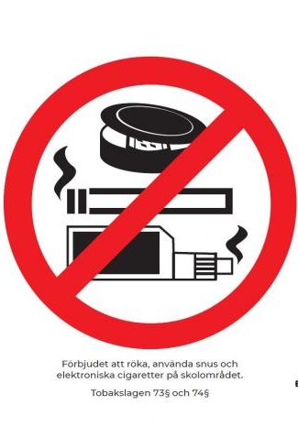
Lagen skyddar barn och unga mot skador orsakader av nikotinprodukter
Enligt Finlands tobakslag
Tobaksprodukter och nikotinvätskor får inte säljas eller på annat sätt överlåtas eller förmedlas till den som inte har fyllt 18 år.
Den som inte har fyllt 18 år får inte föra in tobaksprodukter eller nikotinvätska i landet.
Den som inte har fyllt 18 år får inte inneha tobaksprodukter eller nikotinvätska.
Rökning samt användning av snus och e-cigarrett är förbjudna i läroanstalter och på deras utomhusområden
Tobaksprodukter, tobakssurrogat, röktillbehör, tobaksimitation, e-cigarrett eller nikotinvätska får inte marknadsföras.
Rökning är också förbjuden inne i ett kommunikationsmedel som är i privat bruk, när en person som inte fyllt 15 år vistas i det.
Notes:
Gå tillsammans igenom elevernas svar på frågorna 4. Vem får använda nikotinprodukter i Finland? Varför finns det åldersgränser? Bild 7 ger svar och mer information.
Källor:
Ett rökfritt Finland 2030. https://savutonsuomi.fi/sv/
Finlex Tobakslagen 549/2016. https://www.finlex.fi/sv/laki/alkup/2016/20160549
EHYT rf, Förbudsskyltar mot användning av nikotinprodukter
https://ehyt.fi/sv/produkt/fobudsskyltar-mot-anvandning-av-nikotinprodukter/

Slide 8
Nikotinprodukter och lagstiftning
Fundera på följande frågor med ditt par:
Varför och hur begränsas tillgången på nikotinprodukter?
Funkar begränsningarna? Är de motiverade och nödvändiga?
Hur skulle ni begränsa tillgången på nikotinprodukter? Motivera.
Notes:
Efter uppgiften diskuteras bilderna 9-13.
Källor:
Ett rökfritt Finland 2030. https://savutonsuomi.fi/sv/
Finlex Tobakslagen 549/2016. https://www.finlex.fi/sv/laki/alkup/2016/20160549

Slide 9
Tobakslagens tidslinje 1/2
1971 Tobaksreklam i tv förbjuds.
1977 Lagen om inskränkande av tobaksrökning träder i kraft 1.3.1977.
1978 Förbudet mot reklam för tobaksprodukter träder i kraft.
1992 Rökning förbjuds på alla internationella flyg från 1996.
1995 Rökning på arbetsplatser förbjuds genom lagstiftning. Åldersgränsen för inköp av tobak höjs från 16 till 18 år. Försäljning av snus förbjuds.
2001 Tobaksdirektivet (2001/37/EG) godkänns i EU. Med det får tobaksförpackningar hälsovarningar.
Notes:
Reflektionsuppgift: Funkar begränsningarna? Är de motiverade och nödvändiga?
Källa:
Ett rökfritt Finland 2030. https://savutonsuomi.fi/sv/

Slide 10
Tobakslagens tidslinje 2/2
2007 Restaurangerna i Finland blir rökfria, med en övergångsperiod till 2009.
2012 I Finland träder förbud mot att hålla tobaksprodukter synliga på försäljningsställen i kraft.
2014 Europeiska unionen godkänner ett uppdaterat tobaksdirektiv (2014/40/EU) som innebär att tobaksförpackningar ska ha hälsovarningar i form av bild och text.
2016 En total reform av tobakslagen träder i kraft. Målsättningen är att bruket av tobaks- och nikotinprodukter i Finland ska upphöra till 2030.
Notes:
Reflektionsuppgift: Funkar begränsningarna? Är de motiverade och nödvändiga?
Källa:
Ett rökfritt Finland 2030. https://savutonsuomi.fi/sv/

Slide 11
Snus och lagen 1/3
Snusförsäljning
Snusförsäljningen förbjöds i Finland år 1995. Snusförsäljningen är förbjudet i samtliga EU:s medlemsländer förutom i Sverige.
Användning av snus i skolor
Användning av snus och övriga tobaksprodukter är förbjudna i daghem, i läroanstalter som erbjuder för- och grundskoleundervisning samt i yrkes- och gymnasieutbildning. Förbudet gäller inuti och utomhusområden.
Notes:
Reflektionsuppgift: Vad säger lagen om snus?

Slide 12
Snus och lagen 2/3
Införsel av snus
Försäljning eller överlåtning av snus är förbjudet i Finland. En 18-årig privatperson som anländer till Finland får för eget personligt bruk medföra sammanlagt högst 1 kg snus i dygnet. Snus får inte hämtas som gåva, inte ens till en familjemedlem. Minderåriga får inte hämta, inneha eller använda snus.
Straff
Den som för in större mängder än de tillåtna gör sig skyldig till smuggling. Maximistraffet för smuggling är fängelse i två år. Snuslangaren kan hamna betala tobaksskatten. Förutom smugglaren och förmedlaren av snus gör sig även köparen skyldig till brott. I detta fall är maximistraffet fängelse i ett år och sex månader.

Slide 13
Snus och lagen 3/3
Sverige är det enda EU-land med specialtillstånd att sälja snus.
Snus får inte säljas, förmedlas eller köpas i Finland.
Åldersgränsen för användning av snus är 18-år.
§
Notes:
Reflektionsuppgift: Hur ni skulle begränsa tillgängligheten på snus?
Det finns inga rätt eller fel svar, endast åsikter.

Slide 14
Hur påverkar nikotinprodukter människan?
Notes:
Gå tillsammans igenom elevernas svar på fråga 5. Hur påverkar nikotinprodukter människan? Bilderna 15–17 ger svar och mer information.
Källor:
Droglänken. Snabbinfo om snus. https://paihdelinkki.fi/sv/databank/snabbinfo/snus
Institutet för hälsa och välfärd. Nätsidans info om nikotin (på finska)
https://thl.fi/fi/web/alkoholi-tupakka-ja-riippuvuudet/tupakka/tupakkatuotteet-ja-sahkosavuke/nikotiini

Slide 15
Nikotinprodukter orsakar nikotinberoende
Vid upprepad användning vänjer sig kroppen vid nikotinet och anpassar sig därefter. Risken för att bli beroende är då hög.
Nikotin påverkar nervbanorna, och förändringarna i transmittor och hur mycket av dem som frigörs stärker nikotinberoendet.
Regelbundet bruk leder dels till större tolerans, dels till att de välbehagskänslor som nikotinet stimulerar blir starkare.
Unga är särskilt känsliga för nikotinberoende, eftersom nervsystemet fortfarande utvecklas vid unga år. Unga är således känsliga för de förändringar som nikotinet orsakar.
Hur beroendet utvecklas varierar individuellt beroende på ärftliga faktorer och miljön.
Notes:
Svar på frågan ”hur nikotinprodukter påverkar människan?”
Källor:
Droglänken. Snabbinfo om snus. https://paihdelinkki.fi/sv/databank/snabbinfo/snus
Institutet för hälsa och välfärd. Nätsidans info om nikotin (på finska)
https://thl.fi/fi/web/alkoholi-tupakka-ja-riippuvuudet/tupakka/tupakkatuotteet-ja-sahkosavuke/nikotiini

Slide 16
Notes:
Fortsättning på fråga 5. Hur påverkar nikotinprodukter människan? Negativa hälsoeffekter
Källor:
Institutet för hälsa och välfärd. Tobakens påverkan på hälsan (på finska). https://thl.fi/fi/web/alkoholi-tupakka-ja-riippuvuudet/tupakka/tupakkatuotteet-ja-sahkosavuke/savuke

Slide 17
Snusanvändningens effekter på hälsan
Nikotinberoende.
Mun: slemhinnorna skadas, tänder färgas och slits lätt, tandköttet dras uppåt och blir anfrätt.
Hjärt- och kärlsystemet: pulsen och blodtrycket höjs, hjärtats vilofas förkortas.
Rikligt snusande ökar risken för diabetes typ 2.
Snusanvändning tycks öka risken för cancer i ändtarmen, magen, matstrupen och bukspottskörteln.
En kvinna som använder snus under graviditeten löper risk för förtidsbörd. Det finns också en risk för att barnet är ovanligt litet eller dödfött.
Notes:
Fortsättning på fråga 5. Hur påverkar nikotinprodukter människan? Negativa hälsoeffekter
Källor:
Institutet för hälsa och välfärd. Tobakens påverkan på hälsan (på finska). https://thl.fi/fi/web/alkoholi-tupakka-ja-riippuvuudet/tupakka/tupakkatuotteet-ja-sahkosavuke/savuke

Slide 18
Varför används nikotinprodukter?
Fundera på följande frågor med ditt par:
Varför använder folk nikotinprodukter? Varför använder en del inte?
Har unga andra orsaker till att använda nikotinprodukter än vuxna? Motivera.
Vilka saker påverkar ditt förhållande till nikotinprodukter?
Hur påverkar andras exempel ungas förhållande till nikotinprodukter? Varifrån tar unga exempel?
Notes:
Åsiktsfrågor som inte har några rätta svar.

Slide 19
Användning av nikotinprodukter bland unga
Notes:
Gå tillsammans igenom bilderna 20–21. Då bilderna visas kan ni fundera över varför statistiken har utvecklats som den gjort.
Stödfrågor hittar du i kommentarfältet.

Slide 20
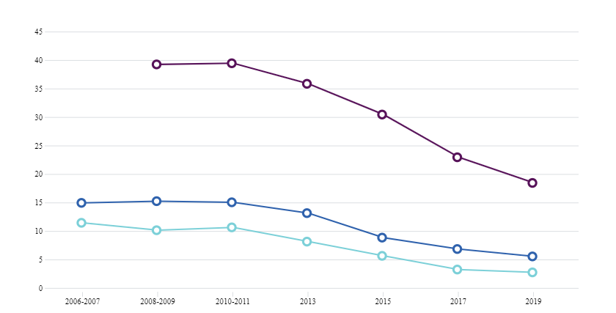
Daglig rökning bland ungdomar 2006-2019
Grundskolan åk 8 och 9
Gymnasie 1. och 2. året
Yrkesläroanstalt
Notes:
Varför har rökning minskat bland unga under de senaste åren?

Slide 21
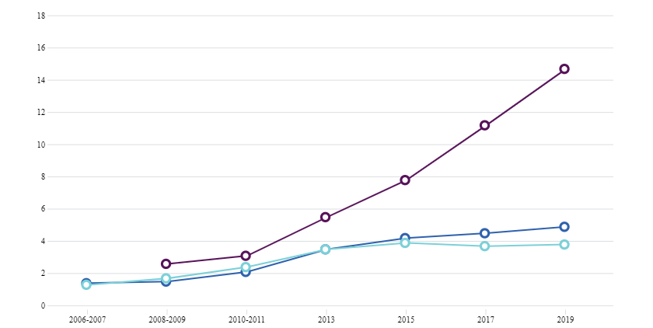
Daglig snusanvändning bland ungdomar 2006-2019
Grundskolan åk 8 och 9
Gymnasie 1. och 2. året
Yrkesläroanstalt
Notes:
Varför har snusning ökat bland unga?

Slide 22
Reflektionsuppgift
Hur stor andel av unga använder nikotinprodukter dagligen?
Notes:
Repetition: Eleverna uppskattar hur stor andel (i procent) av grundskoleeleverna i åk 8 och åk 9 använder någon nikotinprodukt dagligen.
Svaren hittas i bild 23.

Slide 23
Notes:
Reflektionsuppgift: Hur stor andel av unga använder nikotinprodukter dagligen?
Största delen av unga använder INTE nikotinprodukter dagligen.

Slide 24
Värderingsövning
Ställ dig på sträckan i någondera ända (samma åsikt – annan åsikt) eller i mitten enligt din åsikt.
Notes:
Lektionsledaren läser upp påståendena:
Användning av nikotinprodukter skadar inte andra.
Restriktionerna för användning av nikotinprodukter fungerar bra.
Rökning bland minderåriga hindras tillräckligt effektivt.
Jag är ibland orolig över hur en bekant använder nikotinprodukter.
Det är lätt att när som helst sluta använda nikotinprodukter.
Största delen av de unga använder någon nikotinprodukt dagligen.
Idag lärde jag mig någonting nytt.

Slide 25
Notes:
Webbsajten buenotalk.fi är en kanal för unga som det lönar sig att uppmana ungdomarna att besöka. Största delen av innehållet är på finska men i frågespalten kysy-fråga kan man ställa frågor på svenska och läsa tidigare svar på svenska. Sajten drivs av EHYT rf. Där ges mer information om rusmedel och spelande och även om andra ämnen av intresse för högstadieelever och studerande på andra stadiet. Bueno-relaterat material finns också på Instagram och YouTube.
På buenotalk.fi finns det också små quiz där ungdomar kan testa sina kunskaper om alkohol och droger.
Buenotalk.fi har också en frågespalt där man anonymt kan ställa frågor kring rusmedel och spelande. I spalten visas också andras frågor och svaren på dem. Frågorna besvaras inom tre dagar. Inkomna frågor redigeras till videor på Buenotalks YouTube-kanal som behandlar ungdomsproblematik i lättsammare ton.

